Slide 1
Agosto 08 de 2023
Comportamiento del IPC
de alimentos y bebidas
no alcohólicas Julio de 2023

Slide 2
IPC división de alimentos y bebidas no alcohólicas en Julio de 2023 Variación mensual, año corrido y anual (2022-2023)
En julio el IPC de la división de los alimentos y bebidas no alcohólicas registró una variación de 0,22% con respecto al mes anterior.
En lo corrido del año (enero - julio), el precio de los alimentos y bebidas no alcohólicas presentó una variación de 3,76% con respecto a diciembre del año anterior.
En julio de 2023 el precio de los alimentos y bebidas no alcohólicas presentó una variación de 13,24% en comparación con julio de 2022.
Fuente: DANE. Cálculos UPRA

Slide 3
Variación mensual por división de gasto julio 2023
En julio, la división de alimentos y bebidas no alcohólicas registró un aumento de 0,22% con respecto al mes de junio, y se ubicó 0,28 puntos porcentuales por debajo de la variación nacional (0,5%) siendo la cuarta división con menor variación este mes.
Fuente: DANE. Cálculos UPRA

Slide 4
Variación mensual IPC total vs IPC alimentos y bebidas no alcohólicas Julio (2021-2023)
fue la variación mensual del IPC de alimentos y bebidas no alcohólicas
respecto al mismo mes del año pasado, cuando fue de 1,17%
0,22%
-0,95 p.p.
En julio de 2023
Fuente: DANE. Cálculos UPRA

Slide 5

Comportamiento mensual de los precios al consumidor de los principales alimentos en julio de 2023
Producto | Variación (%) | Contribución (p.p)*
Frutas frescas | 4,96 | 0,282
Carne de aves | 1,50 | 0,120
Tomate | 8,42 | 0,077
Carne de res y derivados | 0,48 | 0,062
Cebolla | 5,06 | 0,059
Tomate de árbol | 8,88 | 0,047
Naranjas | 6,19 | 0,032
Arracacha, ñame y otros tubérculos | 2,98 | 0,007
Productos de rio y mar (incluye congelados enlatados) | 0,17 | 0,006
Pastas alimenticias | 0,17 | 0,001
Durante el mes de julio de 2023 los alimentos con mayor contribución al aumento de precios fueron:
Fuente: DANE. Cálculos UPRA . *Contribución en el IPC de alimentos y bebidas no alcohólicas

Slide 6

Comportamiento mensual de los precios al consumidor
de los principales alimentos
en julio de 2023
Producto | Variación (%) | Contribución (p.p)*
Papas | -9,35 | -0,193
Plátanos | -2,65 | -0,068
Quesos y productos afines | -1,95 | -0,057
Aceites comestibles | -1,33 | -0,047
Arroz | -0,61 | -0,037
Zanahoria | -10,82 | -0,033
Pan | -0,64 | -0,028
Hortalizas y legumbres frescas | -0,99 | -0,026
Moras | -5,59 | -0,024
Leche | -0,20 | -0,015
Durante el mes de julio de 2023 los alimentos con mayor contribución a la disminución de precios fueron:
Fuente: DANE. Cálculos UPRA

Slide 7
Variación año corrido por divisiones de gasto julio 2023
En lo corrido del año hasta julio, y con respecto a diciembre del año anterior, la división de alimentos y bebidas no alcohólicas registró un aumento de 3,76%, ubicándose 2,92 puntos porcentuales por debajo de la variación nacional (6,68%) siendo la segunda división con menor variación en el año.
Fuente: DANE. Cálculos UPRA

Slide 8
Variación año corrido IPC de alimentos y bebidas no alcohólicas Enero-julio (2021-2023)
respecto al mismo periodo del año pasado, cuando fue de 17,10%
fue la variación año corrido del IPC de alimentos y bebidas no alcohólicas
En julio de 2023
3,76%
-13,34 p.p.
Fuente: DANE. Cálculos UPRA

Slide 9
Comportamiento año corrido de los precios al consumidor de los principales alimentos Julio de 2023
Producto | Variación (%) | Contribución (p.p)*
Leche | 11,46 | 0,802
Frutas frescas | 13,98 | 0,758
Carne de aves | 5,94 | 0,470
Carne de res y derivados | 3,52 | 0,462
Pan | 7,66 | 0,324
Tomate de árbol | 44,62 | 0,183
Naranjas | 42,12 | 0,171
Arroz | 2,13 | 0,129
Productos de rio y mar (incluye congelados enlatados) | 3,43 | 0,123
Otros derivados de la leche | 5,95 | 0,082
En lo corrido del año los alimentos con mayor contribución al aumento de precio fueron:
Fuente: DANE. Cálculos UPRA . *Contribución en el IPC de alimentos y bebidas no alcohólicas

Slide 10
Comportamiento año corrido de los precios al consumidor
de los principales alimentos
Julio de 2023
Producto | Variación (%) | Contribución (p.p)*
Papas | -27,56 | -0,738
Cebolla | -22,16 | -0,359
Tomate | -17,56 | -0,219
Yuca para consumo en el hogar | -17,69 | -0,149
Hortalizas y legumbres frescas | -1,95 | -0,054
Legumbres secas | -2,30 | -0,044
Zanahoria | -9,83 | -0,030
Aceites comestibles | -0,42 | -0,015
Maíz y sus derivados | -0,57 | -0,003
En lo corrido del año los alimentos con mayor contribución a la disminución de precios fueron:
Fuente: DANE. Cálculos UPRA

Slide 11
Variación anual por divisiones de gasto julio 2023
En el mes de julio de 2023, y con respecto al mismo mes del año anterior, la división de alimentos y bebidas no alcohólicas registró un aumento de 13,24%, ubicándose 1,46 puntos porcentuales por encima de la variación nacional (11,78%), siendo la quinta división con mayor variación en este periodo.
Fuente: DANE. Cálculos UPRA

Slide 12
Variación anual IPC de alimentos y bebidas no alcohólicas Julio (2020-2023)
13,24%
fue la variación anual del IPC de alimentos y bebidas no alcohólicas
-11,37 p.p.
respecto al mismo periodo del año pasado, cuando fue de 24,61%
En julio de 2023
Fuente: DANE. Cálculos UPRA

Slide 13
Comportamiento anual de los precios al consumidor de los principales alimentos Julio (2023/2022)
Producto | Variación (%) | Contribución (p.p)*
Leche | 20,76 | 1,463
Frutas frescas | 18,90 | 1,073
Arroz | 17,89 | 1,028
Carne de res y derivados | 6,74 | 0,937
Carne de aves | 10,54 | 0,872
Pan | 17,60 | 0,745
Plátanos | 28,88 | 0,634
Huevos | 13,15 | 0,600
Carne de cerdo y derivados | 16,59 | 0,488
Productos de rio y mar (incl. congelados y enlatados) | 13,37 | 0,476
En los últimos 12 meses los alimentos con mayor contribución al aumento de precio fueron:
Fuente: DANE. Cálculos UPRA . *Contribución en el IPC de alimentos y bebidas no alcohólicas

Slide 14
Comportamiento anual de los precios al consumidor
de los principales alimentos
Julio (2023/2022)
Producto | Variación (%) | Contribución (p.p)*
Yuca para consumo en el hogar | -19,77 | -0,186
Tomate | -9,41 | -0,117
Zanahoria | -12,31 | -0,043
Moras | -4,33 | -0,020
En los últimos 12 meses los alimentos que disminuyeron de precio fueron:
Fuente: DANE. Cálculos UPRA

Slide 15
Variación anual del IPC de los alimentos con mayor contribución
2020
2021
2022
2020
2021
2022
2020
2021
2022
2020
2021
2022
Fuente: DANE. Cálculos UPRA

Slide 16
Variación anual del IPC de los alimentos con mayor contribución
2020
2021
2022
2020
2021
2022
2020
2021
2022
2020
2021
2022

Slide 17
Variación anual IPC alimentos y bebidas no alcohólicas vs. TRM 23 años: julio de 2000– julio de 2023
-Dos años seguidos de una fuerte devaluación (59,2% ago-2015 y 38,6% feb-2016) que impactó el costo de los insumos agropecuarios
-Paro camionero
-Fenómeno de La Niña
Agosto de 2022
Fuente IPC: DANE. Cálculos UPRA Fuente TRM: Superintendencia Financiera de Colombia - SFC

Slide 18
Agosto 08 de 2023
Comparativo IPC
de alimentos y bebidas
no alcohólicas
Otros países Junio de 2023
Índice de precios de los alimentos de la FAO
Julio de 2023

Slide 19
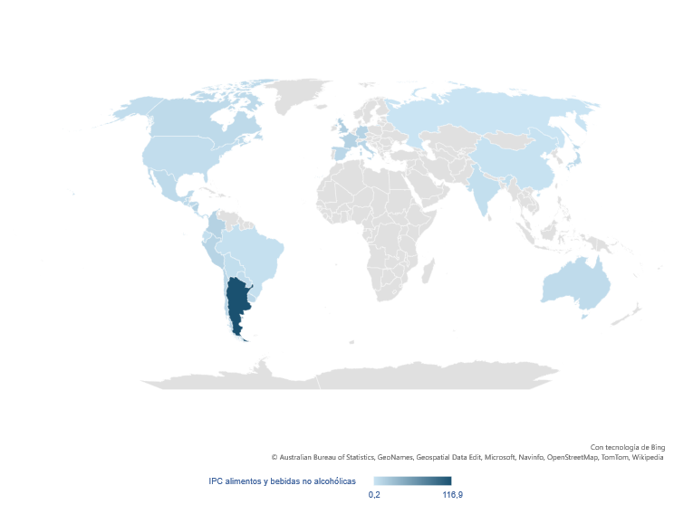
Variación anual alimentos y bebidas no alcohólicas principales países de referencia junio de 2023*
Indicadores internacionales: https://datosmacro.expansion.com/ipc y https://es.tradingeconomics.com/
No se incluyó Venezuela al no contar con información oficial actualiza

Slide 20
IPC total y de alimentos y bebidas no alcohólicas países región
Variación anual
IPC total junio de 2023
Variación anual alimentos y bebidas no alcohólicas junio de 2023
Indicadores internacionales: https://datosmacro.expansion.com/ipc y https://es.tradingeconomics.com/
No se incluyó Venezuela al no contar con información oficial actualiza

Slide 21
La variación del índice muestra como la inflación mundial de los alimentos sigue cediendo
Variación anual del índice de precios de los alimentos de la FAO y sus grupos de productos básicos
Julio de 2023 (precios internacionales)
Fuente: FAO Food Price Index en https://www.fao.org/worldfoodsituation/foodpricesindex/es.
Notes:
El índice de precios de los alimentos de la FAO consiste en una medida de la variación mensual de los precios internacionales de cinco grupos de productos básicos: cereales, aceites vegetales, productos lácteos, carne y azúcar. Estos se ponderan con las cuotas medias de exportación para un periodo determinado

Slide 22

Agosto 08 de 2023
Gracias
Visita nuestro portal
upra.gov.co

